Slide 1
EXTRACTIVISMO Y PRIVACIDAD DE DATOS SENSIBLES EN SALUD DIGITAL
OSCAR VEGA PULIDO
MAECI REGULAR 2025-1 (COHORTE XVII)

Slide 2

EXTRACTIVISMO Y PRIVACIDAD DE DATOS SENSIBLES EN SALUD DIGITAL
Basada En El Capítulo De Paz Bossio.
Temas clave: INTERACCIÓN
IoT, IA, privacidad, ética, legislación y salud.

Slide 3

Transformación y grandes desafios
La salud digital plantea grandes oportunidades y también desafíos éticos y legales.
¿Cómo proteger la privacidad en un ecosistema altamente tecnológico?

Slide 4

Extractivismo de datos en salud?
Recolección y análisis de datos de salud (apps, wearables, historias clínicas etc..).
Riesgos: uso de la información (quien accede, con que fines), vulneración de privacidad, falta de control.

Slide 5

IoT e IA en el ecosistema sanitario (revolucionan la medicina) monitoreo remoto predicciones clínicas personalización de tratamientos
Tecnologías clave para monitoreo y prevención.
Falta de regulación clara sobre su clasificación y responsabilidad.

Slide 6

Brechas legales y éticas
El derecho no avanza al ritmo de la tecnología ( IA cada 6 meses evoluciona), las leyes tardan años .
Necesidad de marcos normativos adaptativos basados en ética anticipatoria.

Slide 7

Historia clínica electrónica y legislación
COLOMBIA : Protección de datos personales sensibles LEY 1581/12, DECRETO 1377/13, CIRCULAR EXTERNA 002/2021
Ley 27.706 en Argentina reconoce al paciente como titular de sus datos.
Exige seguridad, trazabilidad, confidencialidad.
Existe una brecha entre la ley y la realidad ( falta de infraestructura y capacitación)

Slide 8

CONSENTIMIENTO INFORMADO DIGITAL
Nueva propuesta basada en cibercomprensibilidad.
Que datos se recolectan
Para que se usan
Quien los maneja
Respeto de la autonomía y el entorno digital.

Slide 9
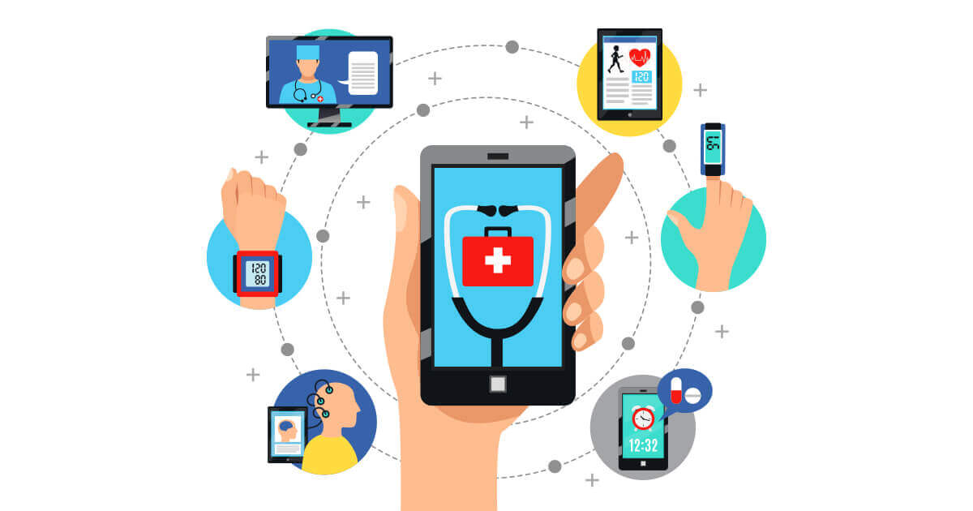
Dispositivos IoT y su clasificación
Wearables (relojes inteligentes,sensores bandas) aún no están regulados como productos sanitarios.
Vacío legal sobre su uso, impacto y responsabilidades.
Se debe plantear regulación desde el derecho a la salud

Slide 10

Nuevos paradigmas en salud
Cambios hacia la salud : hoy avanzamos en salud preventiva, predictiva y personalizada ( bienestar integral)
Emergencia de redes de apoyo digital entre pacientes , que Tambien generan datos que proteger?.

Slide 11
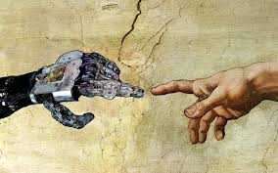
Ética de la responsabilidad (Hans Jonas)
Todo uso tecnológico debe considerar sus consecuencias futuras.
Privacidad, transparencia y control deben guiar la innovación.

Slide 12

Conclusiones
Fortalecer la regulación y la ética digital.
Los datos de salud son parte de la dignidad humana. El reto es no perder de vista el respeto por la persona en medio del avance digital.

